Slide 1
管理信息系统
第6章 信息系统实施与管理
鞠京芮

Slide 2


管理信息系统开发的阶段
定义开发的系统
确定项目范围
制定项目计划（包括任务、资源和时间框架）
定义开发的系统
确定项目范围
制定项目计划（包括任务、资源和时间框架）
规划
规划
分析
分析
为系统收集用户需求
为系统收集用户需求
设计支持系统的技术框架
设计系统模块
设计支持系统的技术框架
设计系统模块
设计
设计
建立技术构架
建立数据库和程序
建立技术构架
建立数据库和程序
开发
开发
编写测试条件
完成对系统的测试
实施
测试
编写测试条件
完成对系统的测试
实施
测试
编写详细的用户说明书
为系统用户提供培训
实施
编写详细的用户说明书
为系统用户提供培训
实施
建立帮助以支持系统用户
对系统需求变化提供支持
维护
建立帮助以支持系统用户
对系统需求变化提供支持
维护

Slide 3
第6章 信息系统实施与管理
第1节 信息系统实施概述
第2节 信息系统调试
第3节 信息系统转换
第4节 信息系统运行与维护

Slide 4
第6章 信息系统实施与管理
第1节 信息系统实施概述
第2节 信息系统调试
第3节 信息系统转换
第4节 信息系统运行与维护

Slide 5
第1节 信息系统实施概述
信息系统实施的含义和内容：
系统实施是将系统设计阶段的结果在计算机上实现，并应用到实际管理工作之中的过程，即将纸面上的、类似于设计图式的新的管理信息系统方案（物理模型）转成可实际运行的管理信息系统系统软件，并应用到实际管理工作之中。

Slide 6
第1节 信息系统实施概述
系统实施的任务：
按总体设计方案，购置和安装计算机（网络）系统
模块代码实现（程序开发）
建立数据库系统
系统调试
整理基础数据、培训操作人员
系统转换和试运行
系统测试
系统评价

Slide 7
第1节 信息系统实施概述
参加人员：
系统分析员、设计员、程序员、计算机专家等
用户单位高中层管理人员、具体业务操作人员
系统实施计划：
安排各项工作的先后顺序，制定时间进度计划
确定各种专业人员，在各阶段的配备数量与比例，制定人员培训计划
制定资金筹措与投入计划

Slide 8
第1节 信息系统实施概述
系统实施阶段成果：
新的管理信息系统投入运行
新的管理信息系统测试报告
为保证新的管理信息系统运行所建立的规章制度和岗位职责
新的管理信息系统评价报告

Slide 9
第6章 信息系统实施与管理
第1节 信息系统实施概述
第2节 信息系统调试
第3节 信息系统转换
第4节 信息系统运行与维护

Slide 10
第2节 信息系统调试
信息系统调试的目的和步骤:
目的：发现程序中的错误和不完善的地方，并及时加以修改和完善。
步骤：（范围从小到大）
程序调试
模块调试
系统调试（联调/总调）

Slide 11
第2节 信息系统调试
程序调试
程序正确性检验的方法：
理论法：利用数学方法证明程序的正确性（研究中）
实验法：通过运行，测试程序的正确性（普遍采用）
程序调试的内容：
（1）代码测试（白盒测试）：检测软件编码过程中的错误
（2）程序功能测试（黑盒测试）：检测软件的每一个功能是否能够正常使用

Slide 12
第2节 信息系统调试
程序调试
（1）代码测试（白盒测试）
代码测试中通常要编写测试数据，包括正确数据、异常数据和错误数据，来验证程序逻辑上的正确性。
测试数据是精心挑选的，使程序和模块中的每一条语句都能执行到，即能测试程序中的任一逻辑通路。
常用测试数据：
用正确数据测试，检查程序是否正常运行
用异常数据测试（如空数据文件），检查程序是否正常运行
用错误数据测试，检查程序对错误的处理能力（包括显示出错信息，容许修改错误信息等）

Slide 13
第2节 信息系统调试
程序调试
（2）程序功能测试（黑盒测试）
代码测试正确的程序只能基本上验证了程序逻辑上的正确性，但并不能验证程序是否满足程序说明中定义的功能，也不能验证测试数据本身是否完备。
程序功能测试则是面向程序应用环境，把程序看做是一个“黑匣子”——不考虑软件的内部结构和处理算法
根据《关键需求说明书》，检查程序的功能是否符合它的功能说明，模拟软件产品的最终用户使用该软件，检查软件产品是否达到了用户的需求。

Slide 14
第2节 信息系统调试
程序调试
（2）程序功能测试（黑盒测试）
着重测试软件的功能需求，是在程序接口上进行的测试，主要是为了发现以下错误：
是否有功能错误，是否有功能遗漏
是否能够正确地接收输入数据并产生正确的输出结果
是否有数据结构错误或外部信息访问错误（int是2or4字节）
……

Slide 15
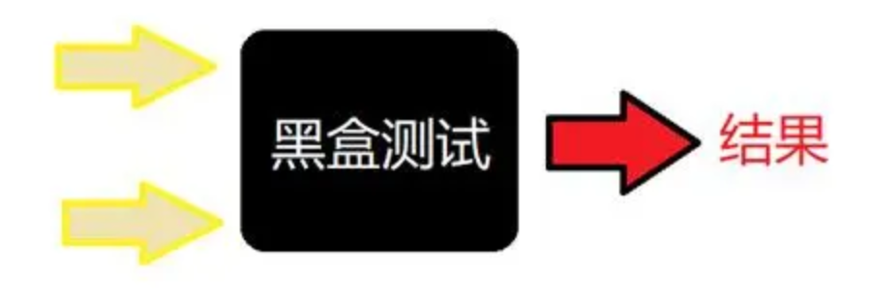
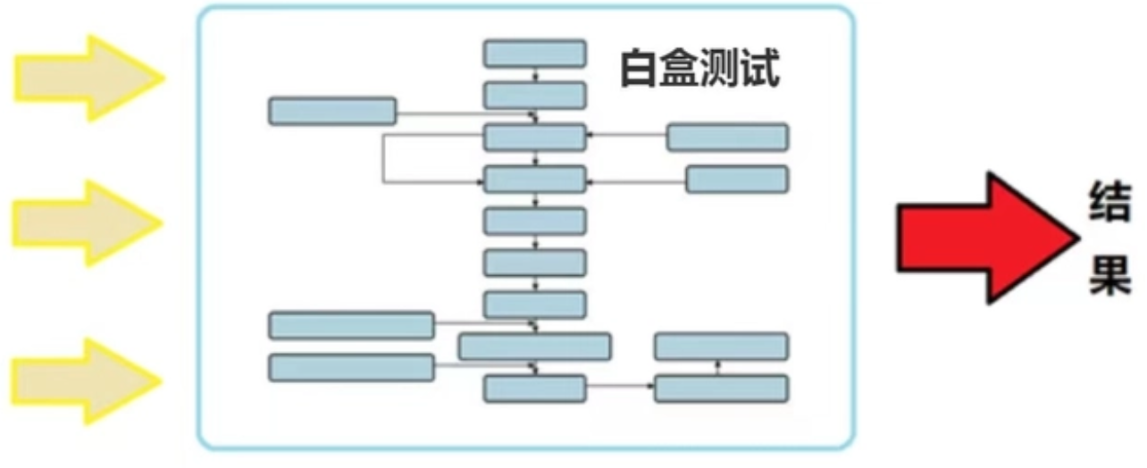
第2节 信息系统调试
程序调试
黑盒测试：将测试对象看作是一个不公开透明的黑色盒子，不考虑盒子里面的逻辑结果跟程序运行，只是根据程序的需求规格书来检查程序的功能是否符合它的功能说明，检验输出结果是否正确。
白盒测试：把测试对象看作一个打开的透明盒子，测试人员会利用程序内部的逻辑结构及有关信息，通过在不同点检查程序状态，检验程序中的每条通路是否都能按预定要求进行正确工作。

Slide 16
第2节 信息系统调试
模块调试
系统应用软件通常由多个功能模块组成，每个模块由一个或几个程序构成
在单个程序调试完成后，尚需进行分调，即将一个功能模块内所有程序按次序串联起来进行调试
功能模块调试是对多人编写的逻辑上相关的程序模块进行联合调试的过程
调试模块内部功能实现情况
程序调用和返回情况

Slide 17
第2节 信息系统调试
系统联调/总调
系统总调由系统分析员和程序员合作进行，包括两部分内容：
（1）主控程序和调度程序调试
这部分程序的语句不多，但逻辑控制复杂
调试时，将所有控制程序与各功能模块的接口“短路”——用直接送出预先安排计算结果的联系程序替代原功能模块
目的：不是验证处理结果的正确性，而是验证控制接口和参数传递的正确性，以及发现并解决资源调度中的问题
主控程序：用来设置应用系统的操作环境、控制和调用用户初始界面、启动事件循环的最高一级的程序

Slide 18
第2节 信息系统调试
系统联调/总调
系统总调由系统分析员和程序员合作进行，包括两部分内容：
（2）程序的总调
功能模块和控制程序调试完成后，即可进行总调——主控制和调度程序与各功能模块连结起来调试
目的：检查模块间相互关系方面的错误和缺陷

Slide 19
第6章 信息系统实施与管理
第1节 信息系统实施概述
第2节 信息系统调试
第3节 信息系统转换
第4节 信息系统运行与维护

Slide 20
第3节 信息系统转换
系统转换的基本条件
系统转换是由现行系统的工作方式向所开发的管理信息系统工作方式的转换过程，也是系统的设备、数据、人员等的转换过程。
系统设备：系统实施前购置、安装、调试完毕
系统数据：系统转换所需各种数据，按照格式要求输入到系统之中
系统人员：系统转换前配齐并参与各管理岗位工作
……

Slide 21
第3节 信息系统转换
系统转换的方式
直接转换：在确定新的管理信息系统运行准确无误时，在某一时刻终止现行系统，启用新的管理信息系统。这种转换方式费用低，方法简单，但风险大。适合于处理过程不太复杂的小型简单系统。
并行转换：新的管理信息系统和现行系统并行工作一段时间，在新的管理信息系统运行准确无误时，替代现行系统。这种转换方式有利于减轻管理人员心理压力、安全性较好，但费用高，两个系统的数据一般不具备可比性。适合于处理过程复杂、数据重要的系统。
分段转换：直接转换和并行转换的结合，分阶段将新的管理信息系统的各个子系统替代现行系统。这种转换方式心理、安全性较好，但费用高。适合于处理过程复杂、数据重要的大型复杂系统。一般多采用这种方式进行系统转换。

Slide 22
第3节 信息系统转换
系统转换的方式
直接转换：在确定新的管理信息系统运行准确无误时，在某一时刻终止现行系统，启用新的管理信息系统。这种转换方式费用低，方法简单，但风险大。适合于处理过程不太复杂的小型简单系统。
转换点
旧系统运行
新系统运行

Slide 23
第3节 信息系统转换
系统转换的方式
并行转换：新的管理信息系统和现行系统并行工作一段时间，在新的管理信息系统运行准确无误时，替代现行系统。这种转换方式有利于减轻管理人员心理压力、安全性较好，但费用高，两个系统的数据一般不具备可比性。适合于处理过程复杂、数据重要的系统。
转换期
旧系统运行
新系统运行

Slide 24
第3节 信息系统转换
系统转换的方式
分段转换：直接转换和并行转换的结合，分阶段将新的管理信息系统的各个子系统替代现行系统。这种转换方式心理、安全性较好，但费用高。适合于处理过程复杂、数据重要的大型复杂系统。一般多采用这种方式进行系统转换。
新系统运行
旧系统运行
转换期

Slide 25
（1）直接转换：
转换点
旧系统运行
新系统运行
（2）并行转换：
转换期
旧系统运行
新系统运行
（3）分阶段转换
新系统运行
旧系统运行
转换期

Slide 26
第6章 信息系统实施与管理
第1节 信息系统实施概述
第2节 信息系统调试
第3节 信息系统转换
第4节 信息系统运行与维护

Slide 27
第4节 信息系统运行与维护
组织机构的设置
机构设置：设置组织机构是保证系统正常运转的基本条件之一。一般设置硬件维护、软件维护、信息维护和行政管理等部门
人员配备：管理信息系统的运行管理是一项需要多方协调的系统性工作，需要多方面人员的密切配合，并牢固树立为用户服务的观点。包括系统运行管理负责人、软件维护人员、硬件维护人员、操作人员、行政管理人员

Slide 28
第4节 信息系统运行与维护
信息系统的维护
硬件维护
突发性故障维护：对于突发性的故障集中人力检修或更换
定期预防性维护：按照一定的设备维护理论，定期对系统设备进行检查和保养
软件维护
正确性维护：改正在系统开发阶段已经发生而在系统测试过程尚未发现的错误
适应性维护：为适应用户外部环境、内部条件发生变化，对系统提出新的要求而进行的修改
完善性维护：为进一步扩充系统功能和改善性能进行的修改
预防性维护：为减少或避免以后需要进行的上述三类维护而进行的维护
系统运行软件环境维护或更新：操作系统等系统软件新的版本的出现后，对其进行评估，决定是否更新。

Slide 29
第4节 信息系统运行与维护
信息系统的维护
数据维护
数据备份：经常或定期对重要数据进行备份
存储空间整理：对系统运行过程中产生的各种临时文件等进行清理，减少存储空间的无谓占用，提高系统运行效率

Slide 30
第4节 信息系统运行与维护
信息系统的评价
系统评价体系由系统建设、系统性能、系统应用等方面构成。
系统建设评价：
系统规划目标的科学性
规划目标的实现程度
先进性
经济性
资源利用率
规范性
系统性能评价：
可靠性
系统效率
可维护性
可扩充性
可移植性
安全保密性
系统应用评价：
经济效益
社会效益
用户满意程度
系统功能应用程度

Slide 31
第4节 信息系统运行与维护
信息系统的评价
系统评价文档内容
系统的功能评价
系统硬件系统、软件系统的评价
系统的应用评价
系统的效益评价

Slide 32
END

